Slide 1
持续集成 发布 测试 监控 continuous integration / delivery / deployment
吴增德
2016-07-18
<<index>>

Slide 2
概况
持续发布管道
持续发布解决方案
全球眼系统结构
持续集成时序图
引入步骤
优势
总结
相关服务器
Git: GitLab / BitTorrent
集成: Jenkins / TeamCity
代码质量: SonarQube
发布: Puppet / Chef / Ansible / Salt
容器管理: Kubernetes / Docker Swarm
性能收集: Nagios / Zabbix
<<index>>

Slide 3
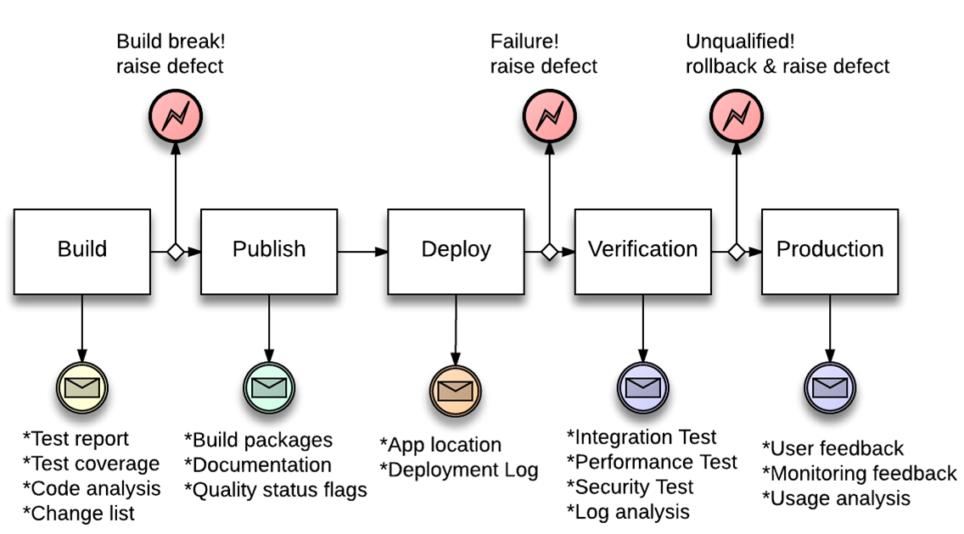
持续发布管道
<<index>>

Slide 4
持续发布解决方案
<<index>>

Slide 5
全球眼拓扑
全球眼分四层
客户端层，服务层，设备接入层，设备层
测试模块
测试助理
初始化测试环境
确认测试结果
伪PU
产生任意规模 视频流
可测试性
单元测试
集成测试
<<index>>

Slide 6
时序图
<<index>>

Slide 7
持续集成引入步骤
计划持续集成框架 ←
统一版本库 文档 代码 配置
自动编译
引入单元测试
自动发布
自动集成测试
考虑可测试性
具体步骤
博客：LAMP + WordPress
代码服务器：GitLab / BitTorrent
集成服务器：Jenkins （耗时）
自动发布（耗时）
容器服务器：Docker
发布服务器：Puppet
<<index>>

Slide 8
持续集成优势
我们需要大软件发布
通过小功能的软件积累大版本
开发周期9个月？尽可多加特性
逐步积累，积少成多
小心应对客户反馈，计划已经安排
及时响应客户反馈
一键（自动）发布 （减少焦虑）
每天发布 / 非每月
自动发布经测试的稳定的版本
减少发布错误
易于回滚
进度可见
及时反馈
提高代码质量
使用CI自动测试，及时发现问题
编译
测试
单元测试
→测试覆盖率
集成测试
稳定性
性能
Scalability
发布 / 配置
性能监控
返回统计结果
代码质量监控
<<index>>

Slide 9
总结
If it hurts, do it more often … （如果它伤害，做它更经常）
逐步建立持续发布管道
持续重构 (考虑系统可测试性）
最终：
实时编译、单元测试、发布、集成测试、收集性能/稳定性 数据
少量代码改动 → 发布
积小成多
改变团队开发习惯
多次提交代码
需要团队参与
分成多个阶段
持续集成 -- 相对容易
持续发布/集成测试 -- 更难
需要特定写测试程序的人
持续实施 -- 不太需要
客户不想持续实施
关键业务系统
需要一个过程
有些模块很难自动测试
系统在设计时考虑可测试性
初期需要投入时间 （建立管道）
<<index>>
Notes:
如果它伤害，做它更经常

Slide 10
参考资料
DevOPs wiki
DevOps toolchain wiki
Review: Puppet vs. Chef vs. Ansible vs Salt
<<index>>

